Slide 1
COMO MEJORAR LOS INGRESOS A TRAVES DE LA CALIDAD DEL SERVICIO
﻿
﻿Procura con diligencia presentarte a Dios aprobado, como obrero que no tiene de qué avergonzarse, que usa bien la palabra de verdad.﻿
2 Timoteo 2.15-16

Slide 2
LA CALIDAD DE TU VIDA, INICIA CON UNA BUENA LECTURA
PROVERBIOS 3:1-4
﻿Hijo mío, no te olvides de mi ley,
Y tu corazón guarde mis mandamientos;
﻿Porque largura de días y años de vida
Y paz te aumentarán.
﻿Nunca se aparten de ti la misericordia y la verdad;
Átalas a tu cuello,
Escríbelas en la tabla de tu corazón;
﻿ ﻿Y hallarás gracia y buena opinión
Ante los ojos de Dios y de los hombres.

Slide 3
DESARROLLO DE LA ESTRATEGIA COMERCIAL
"La Calidad en la atención y en el servicio al cliente, radica en la aplicación de dos tipos de habilidades, las relacionadas con la comunicación, que se establecen en las relaciones entre personas, por lo que se les denomina "Habilidades Personales" y las que derivan del trabajo mismo de las personas, por lo que se les llama "Habilidades Técnicas".

Slide 4
EL CLIENTE SIEMPRE TIENE LA RAZON
"En los diferentes mercados ,los clientes piden que se les trate con amabilidad y se les atienda con rapidez. Esta última es una habilidad técnica y la primera, personal."

Slide 5
Si queremos que un negocio o actividad sea realmente exitoso, el ingrediente crítico es sin duda la satisfacción del cliente.
﻿Pero no será así entre vosotros, sino que el que quiera hacerse grande entre vosotros será vuestro servidor,﻿ y el que de vosotros quiera ser el primero, será siervo de todos.﻿ Porque el Hijo del Hombre no vino para ser servido, sino para servir, y para dar su vida en rescate por muchos.
Marcos 10.43-45

Slide 6
¿QUE SIGNIFICA UN CLIENTE?
Es una persona que nos trae sus necesidades y deseos y es nuestra misión satisfacerlo.
Es merecedor del trato más cordial y atento que le podemos brindar.
Es alguien a quien debemos complacer y no alguien con quien discutir o confrontar.
Es la fuente de vida de este negocio y de cualquier otro.
Es la persona mas importante de nuestro negocio.

Slide 7
CUIDAR LOS DETALLES Y… NO EXISTEN LOS IMPOSIBLES
Según los estudios un 95%, las dos habilidades que más expresan son: "amabilidad" y "rapidez". Es por ello que he podido afirmar que para nuestra población (la salvadoreña), estas son las habilidades que más piden nuestros clientes.
Vivimos presionados, corriendo de un lugar a otro, a tal grado que para que nos alcance el tiempo medianamente, debemos tener un vehículo.

Slide 8
CUMPLE TUS PROMESAS
Servir al cliente implica realizar todas las actividades necesarias para lograr que nuestro cliente reciba el producto y/o servicio en el momento y lugar adecuado, cumpliendo cualquier promesa que hayamos hecho durante la venta.
Proverbios 19:9 ﻿El testigo falso no quedará sin castigo, Y el que habla mentiras perecerá.

Slide 9
LA MEJORA CONTINUA
Kaizen significa “El mejoramiento en marcha que involucra a todos –alta administración, gerentes y trabajadores.
La filosofía de Kaizen supone que nuestra forma de vida –sea nuestra vida de trabajo, vida social o vida de familia- merece ser mejorada de manera constante.
El mensaje de la estrategia de Kaizen es que no debe pasar un día sin que se haya hecho alguna clase de mejoramiento en algún lugar de la compañía.
Romanos 12:2,No os conforméis a este siglo, sino transformaos por medio de la renovación de vuestro entendimiento, para que comprobéis cuál sea la buena voluntad de Dios, agradable y perfecta.

Slide 10
Porque se pierden los clientes
1 % Porque se mueren 3 % Porque se mudan a otra parte 5 % Porque se hacen amigos de otros 9 % Por los precios bajos de la competencia 14 % Por la mala calidad de los productos/servicios
68 % Por la indiferencia , INCUMPLIMIENTO y la mala atención del personal de ventas y servicio, vendedores, supervisores, gerentes, telefonistas, secretarias, despachantes, repartidores, cobradores y otros en contacto con clientes.

Slide 11
TRABAJO EN EQUIPO
Toda empresa está compuesta por un grupo de personas, las cuales, deben trabajar en pro de un objetivo final previamente planificado.

Slide 12
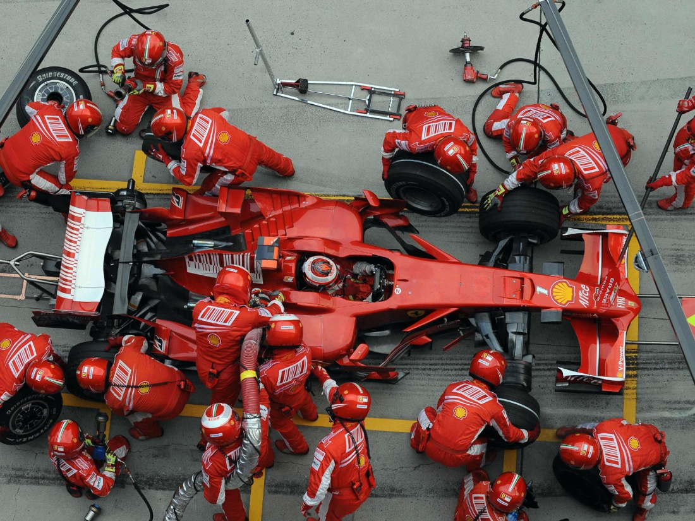
TRABAJO EN EQUIPO
Por tanto, surge aquí la clave para que esto se logre con éxito y ello es sin duda, el trabajo en equipo.

Slide 13
DETERMINAR EL TIPO DE SERVICIO
PRODUCCION:.............DESARROLLO
DE PRODUCTO Y MODELAJE
DISTRIBUCION:
VENTAS AL DETALLE……CONSUMIDOR FINAL
VENTAS DE MAYOREO…..CANALES DE
DISTRIBUCION
BIENES TANGIBLES………MANUFACTURA
BIENES INTANGIBLES…..SERVICOS

Slide 14
SE HACE DIFERENCIA SUPERANDO LAS EXPECTATIVAS

Slide 15
¿QUE DESEAN OBTENER NUESTROS CLIENTES?
Un precio razonable.
Una adecuada calidad por lo que paga.
Una atención amable y personalizada.
Un buen servicio de entrega a domicilio.
Un horario cómodo para ir a comprar (tener abierto también el fin de semana).
Cumplimiento de lo prometido
Pero, ante el vicio de pedir la virtud de no dar.

Slide 16
PERCEPCION ES REALIDAD
Es importante Distinguir entre lo que creemos que hacemos bien y lo que los clientes realmente desean.
Es mas significativo y valioso llevar la vista hacia el exterior y observar lo que los clientes desean recibir.
Preguntar, preguntar y preguntar.

Slide 17
Investigación de mercados
Realizar encuestas a los clientes sobre lo que les agrada y desagrada del servicio que brindamos.
Escoger las preguntas cuidadosamente de tal manera que las respuestas nos ayuden a identificar lo que el consumidor actual y el potencial espera de tu negocio.
Investigar cuales son las prioridades de nuestros clientes.

Slide 18
QUE DICE EL PROFESOR PHILIP KOTLER
“EXISTEN DEMASIADAS COMPAÑIAS QUE PIENSAN DE ADENTRO HACIA AFUERA, EN VEZ DE HACERLO DE AFUERA HACIA ADENTRO. ESTAN CENTRADAS EN EL PRODUCTO, NO EN EL MERCADO”

Slide 19
III- METODOLOGIA PARA DESARROLLAR UN ESTÁNDAR DE CALIDAD
ESCRIBIR : Los Planes generales del proceso que seguiremos para adquirir el “Know How.”
DEFINIR : Las características del mercado, los clientes, quienes son. Las responsabilidades del personal.
ENTRENAR: Adiestrar, venta técnica, desarrollo personal, adquirir conocimiento. Cliente interno.
SUPERVISAR: Evaluar, cliente interno y cliente externo.

Slide 20
ADMINISTRACION DE LAS RELACIONES CON EL CLIENTE
El administrar las relaciones con el cliente (CRM o Customer Relationship Management) es una filosofía empresarial en la que se plantea entender y anticipar los requerimientos de los consumidores, tanto existentes como potenciales, por lo que puede entenderse como una estrategia de negocios enfocada en el cliente y en sus necesidades.

Slide 21
PUNTOS A CONSIDERAR PARA IMPLANTAR “CRM”
Lo primordial es contemplar que en tu negocio no debes perder la oportunidad de lograr que en cualquier punto de contacto (ya sea mostrador, chofer, teléfono, repartidor, etcétera), se deje claro que conoces a la perfección quién es el cliente. La Administración de las Relaciones con los Clientes implica el reto de lograr que en todos los puntos en que se interactúe con ellos, seas capaz de ofrecer un valor agregado, obteniendo con ello su satisfacción y fidelidad.

Slide 22
EL VALOR AGREGADO
En suma, la atención al cliente es tratar a las personas como a Ud. le gustaría que lo trataran; el servicio al cliente es tener la mejor de las disposiciones para servirle a los clientes, para ello, se reitera que debemos desarrollar habilidades personales y habilidades técnicas. Así estaremos formados y preparados para satisfacer necesidades y expectativas, y para superar esas expectativas con la generación de valor agregado.
"El valor agregado provoca la satisfacción de lo que el cliente no espera. Se le superan así, sus expectativas."

Slide 23
LA FIDELIZACION DEL CLIENTE
Elaborar estrategias de FIDELIZACION que provoquen una experiencia de compra satisfactoria determina el éxito de convertir al comprador ocasional en un CLIENTE.
Permitir que el cliente circule con comodidad en nuestro territorio.
Mantener la novedad en forma continua.
Hacer uso de la tecnología para mantener informado al cliente.

Slide 24
V- COMO ESTABLECER LA CALIDAD EN EL SERVICIO
CONSIDERAR LA EVOLUCION DE LAS COMUNICACIONES
FACTORES DE CONDUCTA NO NEGOCIABLES
ESTABLECER UN CONTROL MINIMO PARA ADMINISTRAR EL DEPARTAMENTO DE SERVIO AL CLIENTE.

Slide 25
ACTITUD
Carlos R Swindoll dijo: “ Puede que esto le sorprenda, pero la decisión mas significante que yo puedo tomar día a día es mi elección de actitud.” Es mas importante que mi pasado, que mi educación, que mi cuenta de banco, que mis logros o fracasos, que la fama o el dolor. Lo que otras personas piensan o dicen de mi, mis circunstancias, o mi posición. Mi actitud es el hilo que me mantiene en pie o la que me incapacita. Cuando mi actitud es correcta no hay barrera muy alta, ningún valle muy profundo, ningún sueño tan extremo, ningún reto que sea tan grande.”

Slide 26
ASPECTOS SOBRE LOS CUALES SE BASA EL CLIENTE PARA EVALUAR LA CALIDAD DEL SERVICIO
Imagen del negocio.
Expectativas y percepciones acerca de la calidad.
La manera como se presenta un servicio.
La extensión o la prolongación de su satisfacción.
Imagen personal.

Slide 27
PRINCIPIOS EN LOS QUE DESCANSA LA CALIDAD DEL SERVICIO.
El cliente es el único juez de la calidad del servicio.
El cliente es quien determina el nivel de excelencia del servicio y siempre quiere más.
La empresa debe formular promesas que le permitan alcanzar los objetivos, ganar dinero y distinguirse de sus competidores.
La empresa debe "gestionar" la expectativa de sus clientes, reduciendo en lo posible la diferencia entre la realidad del servicio y las expectativas del cliente.
Nada se opone a que las promesas se transformen en normas de calidad.
Para eliminar los errores se debe imponer una disciplina férrea y un constante esfuerzo.

Slide 28
RAZONES DE PORQUE SE DIRIGEN CON MUY POCA O NINGUNA CALIDAD EN EL SERVICIO.
Dificultades para definir papeles y funciones de un servicio.
Incapacidad para definir las características de la calidad de los servicios.
Falta de conocimiento y autoridad para el desarrollo de un modelo de gestión de la calidad total en los servicios.
El supuesto de que la calidad en los servicios es de importancia secundaria.

Slide 29
Pasos para Mejorar el Servicio al Cliente
1.- Identifique a su cliente 2.- Establezca una buena comunicación para aprender cuáles son las expectativas del cliente acerca de su servicio o producto 3.- Crear o modificar su producto o servicio de acuerdo a esta información 4.- Asegúrese de que todos y cada uno en su organización están concientes y tienen voluntad de mejorar la visión y la misión de servicio al cliente.

Slide 30
REGLAS PARA UNA EXCELENTE ATENCION EN EL SERVICIO
No haga esperar al cliente, salúdelo de inmediato.
Dar atención total, sin distracciones o interrupciones
Haga que los primeros 30 segundos cuenten
Sea natural, no falso o robotizado
Demuestre energía y cordialidad (entusiasmo)
Sea agente de su cliente (sino puede usted resolver el problema, ayude para ver quien puede)
Piense, use su sentido común para ver como puede resolver el problema del cliente
Haga que los últimos 30 segundos cuenten (dejar una buena impresión)

Slide 31
PECADOS CAPITALES DEL SERVICIO
Apatía
Descuidar al cliente
Frialdad (indiferencia)
Actuar en forma robotizada
Rigidez (intransigente)
Enviar el cliente de un lado a otro.

Slide 32
RAZONES PARA UN MAL SERVICIO AL CLIENTE.
Empleados negligentes
Entrenamiento deficiente
Actitudes negativas de los empleados hacia los clientes
Diferencias de percepción entre lo que una empresa cree que los clientes desean y lo que estos en realidad quieren.
Mateo 13:22
“El que fue sembrado entre espinos, éste es el que oye la palabra,
pero el afán de este siglo y el engaño de las riquezas ahogan la palabra,
y se hace infructuosa”.
”

Slide 33
FACTORES CLAVES DE LAS EXPECTATIVAS DEL CLIENTE EN CUANTO A UN TRATO DE CALIDAD.
Eficiencia, precisión.
Uniformidad, constancia.
Receptividad, accesibilidad.
Confiabilidad. Cumplimiento.
Competencia y capacidad.
Cortesía, cuidado, entrenamiento.
Seguridad.
Satisfacción y placer.

Slide 34
EL VALOR DE LOS CLIENTES
El cliente es la persona más importante y no interrumpe.
El cliente le hace un favor al visitarlo o llamarlo para hacer una transacción de negocios. Usted no le hace ningún favor sirviéndole. El cliente es parte del activo.
El cliente no es alguien con quien discutir o para ganarle con astucia.
Su trabajo es satisfacer las necesidades, deseos y expectativas de sus clientes y, siempre que sea posible, disipar sus temores y resolver sus quejas.
El cliente se merece ser tratado con la mayor atención, cortesía y profesionalismo que usted pueda brindarle.
El cliente es la parte más vital de su empresa o negocios. Recuerde siempre que sin sus clientes, no tendría actividades de negocio. Usted trabaja para su clientela.

Slide 35
SIRVAMOS CON ALEGRIA. EL SERVICIO ES UN DON DADO POR DIOS
﻿Mis ojos pondré en los fieles de la tierra, para que estén conmigo;
El que ande en el camino de la perfección, éste me servirá
Salmo 101.6
De manera que, teniendo diferentes dones, según la gracia que nos es dada,….. o si de servicio, en servir. Rom12:6-7
Para Cristo somos los mejores cliente. El dio su vida por nosotros. En Cristo hay satisfacción garantizada.

